Slide 1

中国华唯
Hua Wei •China
识微见远
Microcosmic To Macroscopic

Slide 2
我们的
XRF技术应用始于1986年
Our XRF Technology began in 1986
世界顶尖技术专家组成的研发团队
R & D team composed of top technical experts in the world
深圳市华唯计量技术开发有限公司
Shenzhen Unique Metrical Technology Co.Ltd.

Slide 3
核心技术Core Technology
国际领先world leading
EC\FP\EC+FP 法 全球不超过3家
FUNDAMENTAL PARAMETER METHOD (FP METHOD)
偏振二次技术
SECONDARY POLARIZATION TECHNOLOGY
超短光路设计
^{ULTRASHORT LIGHT PATH DESIGN}
精密机械设计
^{PRECISION MACHINE DESIGN}
深圳市华唯计量技术开发有限公司
Shenzhen Unique Metrical Technology Co.Ltd.

Slide 4
我们提供的解决方案 OUR SOLUTIONS
ROHS解决方案
^{RoHS DIRECTIVE}
^{RAPID DETECTION SOLUTIONS}
粮油重金属快检解决方案
OILS HEAVY METAL DETECTION SOLUTIONS
镀层测厚元素分析解决方案
^{COATING} THICHKNESS MEASUREMENT SOLUTIONS
深圳市华唯计量技术开发有限公司
Shenzhen Unique Metrical Technology Co.Ltd.

Slide 5
我们提供的解决方案 OUR SOLUTIONS
大气重金属在线监测解决方案
AIR HEAVY METAL DETECTION SOLUTIONS
一号项目解决方案
NO.1 SOLUTIONS
合金分析解决方案
ALLOY ANALYSIS SOLUTIONS
成份解决方案
Component analysis
深圳市华唯计量技术开发有限公司
Shenzhen Unique Metrical Technology Co.Ltd.

Slide 6
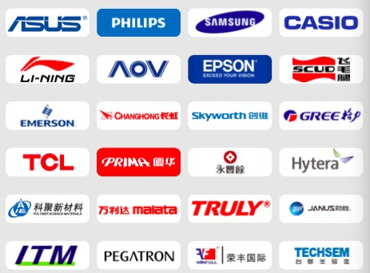
我们的战略合作伙伴 Our Strategic
Partners
We are committed to the earth's ecological environment and safety, human healthy life.
我们致力于地球的生态环境和安全、人类的健康生活
我们帮助企业提高产品品质、提高工作效率、提高经济效益
We help enterprises
improving product quality
improving work efficiency
Improving economic efficiency
深圳市华唯计量技术开发有限公司
Shenzhen Unique Metrical Technology Co.Ltd.

Slide 7
Our plan:2018~2019
工业及实验室项目
Industrial and laboratory projects
政府采购项目
Government procurement projects
民用项目
深圳市华唯计量技术开发有限公司
Shenzhen Unique Metrical Technology Co.Ltd.

Slide 8
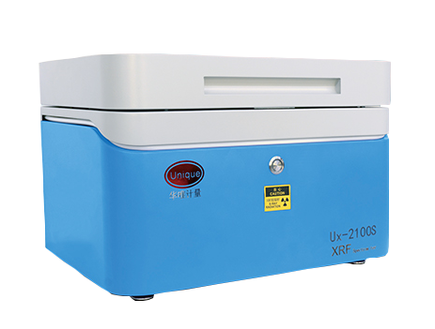
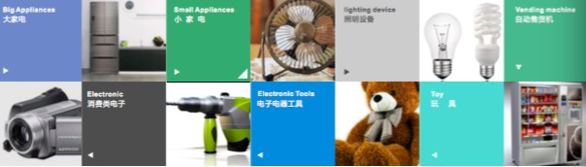
Our plan:2018~2019
RoHS项目
RoHS Project
2018～2019年，研发和生产高、中、低价位的ROHS分析仪器，涉及到以下企业及其配件商:
1、大型家用电器：冰箱、洗衣机、微波炉、空调、白家电，如电冰箱，洗衣机，微波炉，空调， 吸尘器，热水器等
2、小型家用电器：吸尘器、电熨斗、电吹风、烤箱、钟表等、黑家电，如音频、视频产品，DVD ，CD，电视接收机，IT产品，数码产品，通信产品等；
3、IT及通讯仪器：计算机、传真机、电话机、手机等、电动工具； 电动电子玩具； 医疗电气设备。
4、民用装置：收音机、电视机、录象机、乐器等
5、照明器具：除家庭用照明外的荧光灯等，照明控制装置
6、电动工具：电钻、车床、焊接、喷雾器等
7、资讯科技及电讯设备（虽然在一些国家基础设施设备是豁免）4。消费性设备。5。照明设备，包括灯泡。
6、电子和电气工具。7 玩具，休闲和运动设备。
8、医疗器械（目前豁免）
9、监测和控制仪器（目前豁免）
10、自动售货机。
11、半导体器件。
深圳市华唯计量技术开发有限公司
Shenzhen Unique Metrical Technology Co.Ltd.

Slide 9

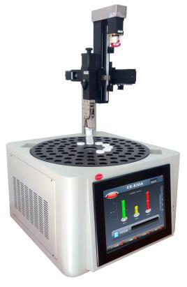
Our plan:2018~2019
粮食重金属检测项目
OILS HEAVY METAL DETECTION PROJECT
政府采购项目，关系到粮食的重金属有害物质的快速检测。
At present, about 700units government tenders are being purchased each year
and it is expected to reach more than 1000 units in 2019.
深圳市华唯计量技术开发有限公司
Shenzhen Unique Metrical Technology Co.Ltd.

Slide 10
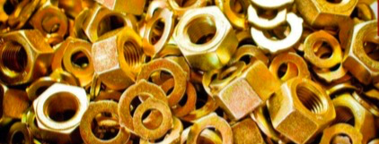
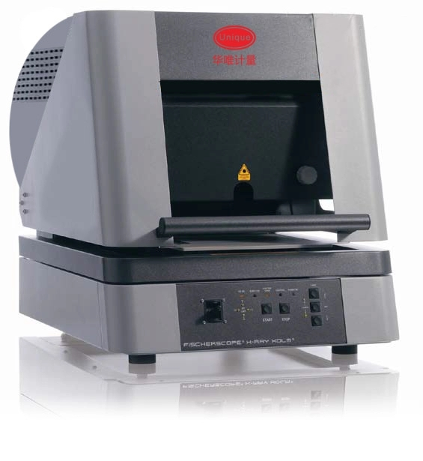
Our plan:2018~2019
镀层测厚项目
^{COATING} ^{THICHKNESS}
^{MEASUREMENT}
镀层测厚仪使客户的操作符合严格要求，以确保高品质，避免昂贵的返工成本。企业的钢需！
PCB/半导体/电子行业应用
PCB行业
五金电镀
深圳市华唯计量技术开发有限公司
Shenzhen Unique Metrical Technology Co.Ltd.

Slide 11
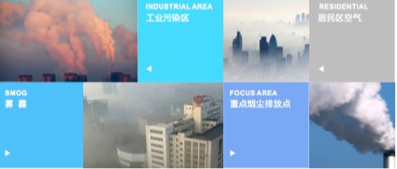
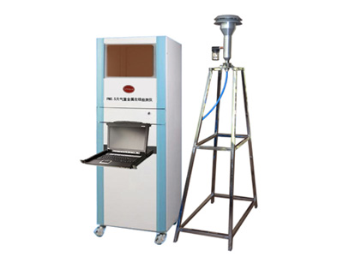
Our plan:2018~2019
大气PM2.5 重金属检测项目
AIR PM2.5 HEAVY METAL DETECTION
已经完成后期主体工作，2018年8月结项
全国有1000个左右的空气检测国控点的需求。并且，我们将参与国家相关标准的制定。
在将来的销售方面，我们具有独特的竞争力！
Completed in the late August 2018.
The 1000 national control points for air testing in the country will need it. Moreover, we will participate in the formulation of relevant national standards. We have strong competitiveness.
深圳市华唯计量技术开发有限公司
Shenzhen Unique Metrical Technology Co.Ltd.

Slide 12
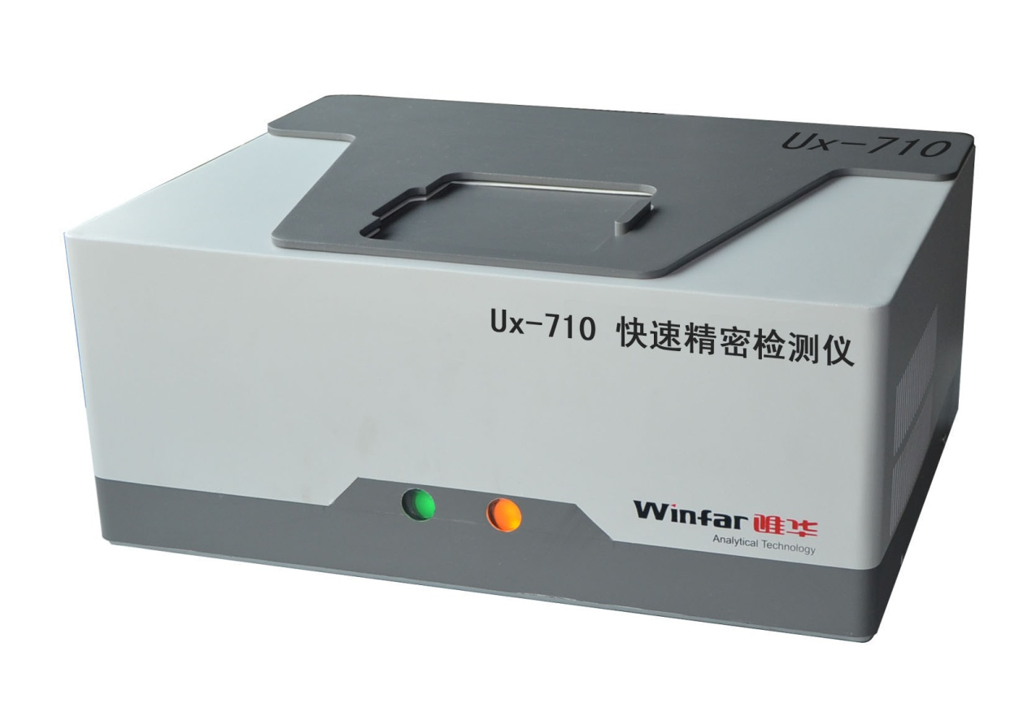
Our plan:2018~2019
一号项目
NO.1 PROJECT
技术已全面解决、样机已经通过验收
有望在2019年实施
首批订单约2000台
The technology has been completely solved and the sample has passed the acceptance.
It is expected to be implemented in 2019.
The first order is about 2000 units.
深圳市华唯计量技术开发有限公司
Shenzhen Unique Metrical Technology Co.Ltd.

Slide 13

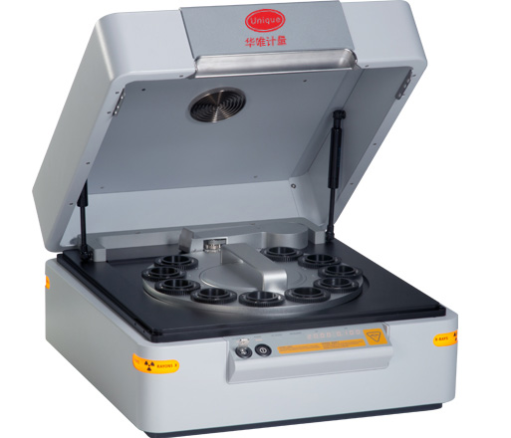
Our plan:2018~2019
合金成分分析项目
ALLOY ANALYSIS PROJECT
特别适合缺少标样组的检测需求（如冶金矿业、新材料研发、军工等）
2018年开始研发，2019年4月完成
It is especially suitable for testing requirements lacking standard sample (such as metallurgy mining, new material research and development, military industry, etc.).
Started in 2018 and will complete in April 2019.
Estimated sales volume:
深圳市华唯计量技术开发有限公司
Shenzhen Unique Metrical Technology Co.Ltd.

Slide 14
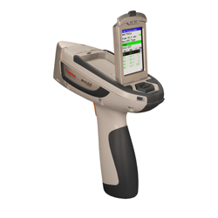
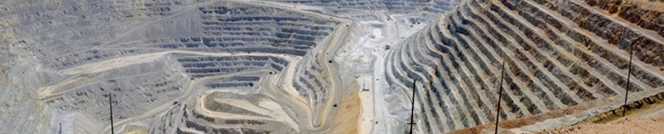
Our plan:2018~2019
土壤、探矿、废金属成分（手持式测试仪）
Oil, mineral exploration and scrap metal composition (handheld tester)
与上市公司正在洽谈合作
市场容量：3.8亿元
In the establishment of the project
Three months to complete prototype production.
Market capacity: RMB380 million
深圳市华唯计量技术开发有限公司
Shenzhen Unique Metrical Technology Co.Ltd.

Slide 15
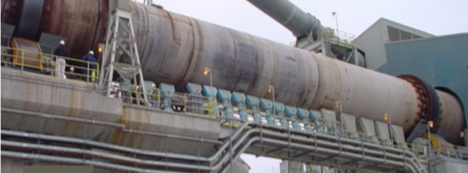
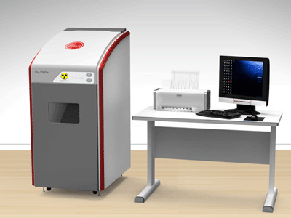
Our plan:2018~2019
水泥钢铁（波谱）项目
Cement steel (spectrum) project
实现水泥、钢铁、陶瓷、玻璃、耐火材料等炉前快速准确的元素成分分析。
2019年有望在国内仪器市占率提升到40%以上。
The rapid and accurate elemental analysis of cement, steel, ceramics, glass and refractory materials.
In 2019, the market share of domestic instruments is expected to increase to more than 40%.
深圳市华唯计量技术开发有限公司
Shenzhen Unique Metrical Technology Co.Ltd.

Slide 16
XRF未来的应用领域
民用市场

Slide 17
深圳市华唯计量技术开发有限公司
Shenzhen Unique Metrical Technology Co.Ltd.

